Slide 1
Закони збереження в механіці
Задачі
Учениці 10-А класу
Великокринківської ЗОШ
Попової Каріни

Slide 2
Задача 1
Снаряд масою 20 кг, що летів горизонтально зі швидкістю 100 м/с, влучив у пісок на залізничній платформі і не розірвався. Якої швидкості набула платформа масою 8 т, якщо до падіння снаряда вона рухалася зі швидкістю 0,5 м/с у тому ж напрямі, що і снаряд?

Slide 4
Задача 2
Знайти імпульс тіла через 2 с та через 5 с після початку відліку часу, якщо маса тіла10 кг, а рух тіла описується рівнянням

Slide 6
Задача 3
Хлопчик масою 50 кг рухається до носа човна масою 150 кг зі
швидкістю 0,6 м /с відносно човна. З якими швидкостями рухаються при цьому човен і хлопчик відносно води? Опором води знехтувати.

Slide 8
Задача 4
Снаряд розірвався у верхній точці траєкторії на два уламки однакової
маси. Швидкість руху снаряда безпосередньо перед вибухом була , а
швидкість руху одного з уламків відразу ж після вибуху і напрямлена
вертикально вгору. Обчисліть значення і напрям швидкості другого уламка в момент вибуху.

Slide 9
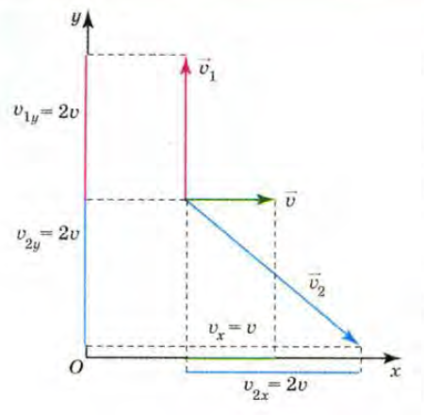

Slide 10
Задача 5
Яку швидкість відносно ракетниці матиме ракета масою 600 г, якщо гази масою 15 г вилітають з неї зі швидкістю 800 м/с ?

Slide 12
Задача 6
Сигнальна ракета масою 0,2 кг (разом з порохом) злітає на висоту 125 м. Вважаючи,що порох масою 50 г згорає миттєво,обчислити швидкість ракети та швидкість витікання газів.

Slide 14
Задача 7
У повітряно-реактивний двигун літака входить щосекунди в середньому 25 кг повітря й палива. Швидкість газів на вході двигуна становить 250 м/с , а на виході 500 м/с. Визначити силу тяги двигуна.

Slide 16
Задача 8
У ракеті загальна, загальна маса якої становить 600 г, є 350 г вибухової речовини. На яку висоту підніметься ракета, якщо вся вибухова речовина згорає миттєво і вилітає зі швидкістю 300 м/с. Опір повітря в шість разів зменшує теоретично розраховану висоту підйому.

Slide 18
Задача 9
Футболіст веде м’яч полем, рухаючись зі швидкістю 4 м/с відносно поля. Визначте імпульс м’яча відносно: а) поверхні Землі; б) футболіста, що біжить назустріч м’ячу зі швидкістю 5 м/с; в) футболіста, який веде м’яч. Маса м’яча 1 кг .

Slide 20
Задача 10
Два легкорухомі візки масами 2 і 6 кг рухаються назустріч один одному зі швидкостями 2 і 3 м/с відповідно. Після зіткнення візки почали рухатись як одне ціле. Визначте модуль та напрямок швидкості руху візків після зіткнення.

